Slide 1


Slide 2



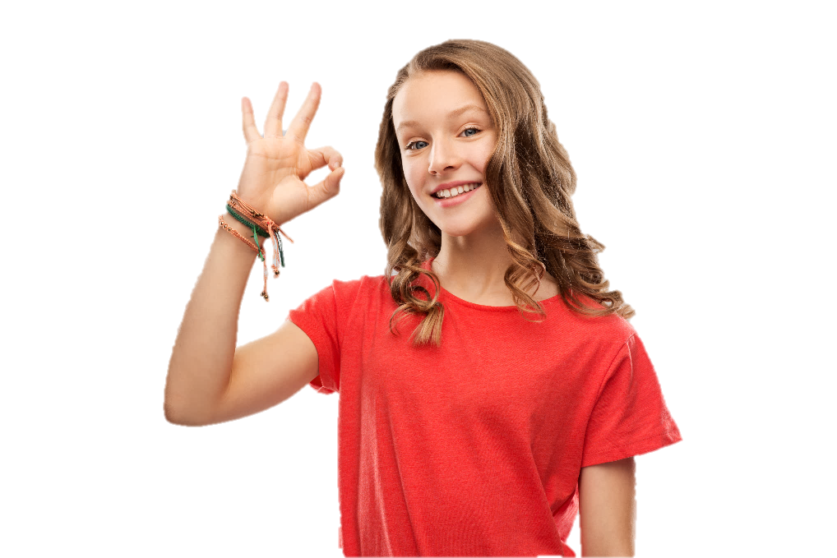

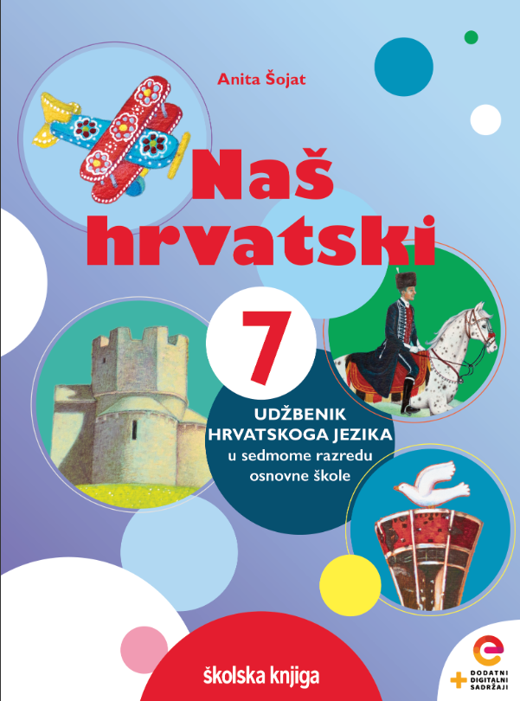



Vijest i izvješće

Slide 3

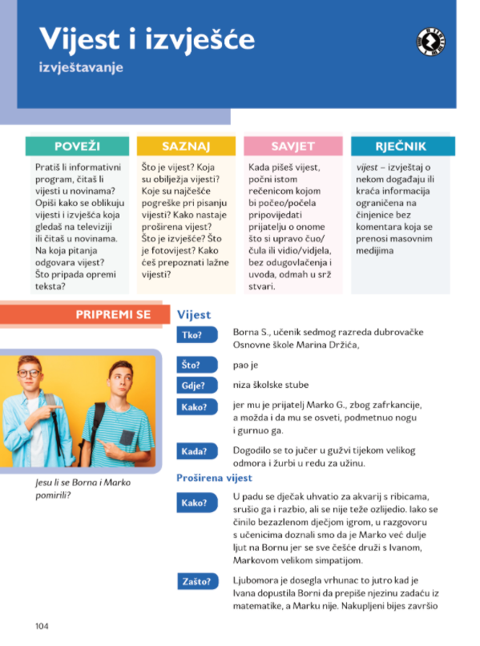



POVEŽI
Pratiš li informativni program? Opiši kako se oblikuju vijesti i izvješća koja gledaš na televiziji ili čitaš u novinama. Na koja pitanja odgovara vijest?

Slide 4
Vijest
Borna S., učenik sedmog razreda dubrovačke
Osnovne škole Marina Držića,
pao je
niza školske stube
jer mu je prijatelj Marko G., zbog zafrkancije,
a možda i da mu se osveti, podmetnuo nogu
i gurnuo ga.
Dogodilo se to jučer u gužvi tijekom velikog
odmora i žurbi u redu za užinu.
PRIPREMI SE
TKO?
Pročitaj primjer vijesti. Na koja pitanja odgovara vijest? Pridruži pitanja podatcima iz vijesti.
KAKO?
KADA?
GDJE?
ŠTO?

Slide 5
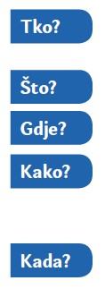
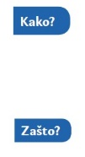
Nakon čitanja vijesti o Borni i Marku, odgovori što je vijest. Na koja pitanja odgovara vijest? Kad vijest postaje proširena? Koja pitanja čine proširenu vijest?
NAUČI
VIJEST
Vijest je kratka novinarska vrsta koja sadržava istinite, jasne i pravodobne podatke o nekom događaju.
VIJEST
PROŠIRENA VIJEST

Slide 6

Pročitaj obilježja vijesti. Svako obilježje vijesti komentiraj na temelju vijesti koju si pročitao/pročitala u rubrici Pripremi se.
NAUČI
jasnoća – čitatelj poruku treba shvatiti brzo i lako
jednostavnost – upotreba razumljivih i poznatih riječi
dobar ritam – izmjenjivanje dugih i kratkih rečenica
jezgrovitost – u malo redaka reći mnogo ili gotovo sve
zanimljivost – Čovjek je ugrizao psa, a ne pas čovjeka!
objektivnost – točno izvijestiti bez zauzimanja „strana”
aktualnost – stara vijest nikog ne zanima
OBILJEŽJA VIJESTI
Vijest je kratka, jasna, zanimljiva, objektivna i aktualna.

Slide 7
Promotri primjere najčešćih pogrešaka pri pisanju vijesti pa ih komentiraj.
Svaki se dan u svijetu i u školama zbivaju različite nezgode.
27. 11. 2020. godine dogodila se nezgoda u školi.
Dragi čitatelji, pročitajte našu najnoviju vijest!
Moja malenkost upoznat će vas s jučerašnjim događajem.
Bio je tmuran, neveseo dan koji je slutio na zlo…
općenit uvod
NAUČI
počinjanje vijesti datumom
POGREŠKE
PRI PISANJU VIJESTI
obraćanje i pozivanje na čitanje
izvjestitelj u prvome planu
nepotrebna subjektivnost

Slide 8
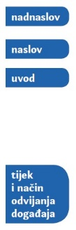
Pročitaj u udžbeniku izvješće o posjetu Ivana Kušana. Koja je struktura izvješća? Što je izvješće?
NAUČI
IZVJEŠĆE
Izvješće je objektivno i točno pripovijedanje zapažanja o pojavama i promjenama u vremenu i prostoru.
struktura izvješća

Slide 9
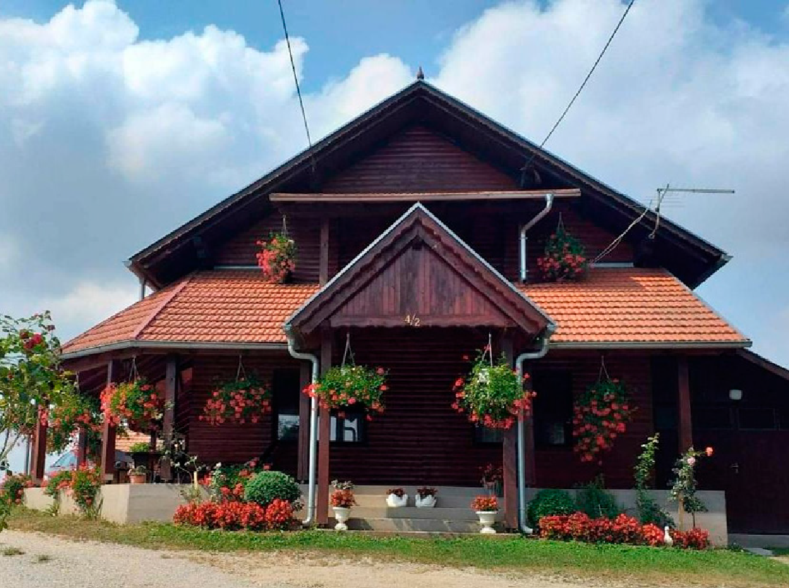
Pročitaj fotovijest i procijeni prema informacijama koje si doznao/doznala što je važnije u ovoj vijesti: tekst ili fotografija?
Najljepše uređeni balkon i okućnica Kravarskog
Na ovogodišnjem izboru najljepšeg balkona i okućnice u Kravarskom nagradu je odnijela kuća obitelji Kuzmić. Kako smo doznali, najzaslužnija za cvjetnu čaroliju na svom imanju je Nena Kuzmić, koja je uložila puno ljubavi i truda kako bi svoj životni okoliš oplemenila i učinila ga privlačnim. Izbor je organizirala Udruga žena Općine Kravarsko.
Autor: Anes Šuvalić
NAUČI VIŠE
FOTOVIJEST
Kratak tekst popraćen fotografijom koja snažnije od teksta prenosi informacije o kakvom događaju.

Slide 10
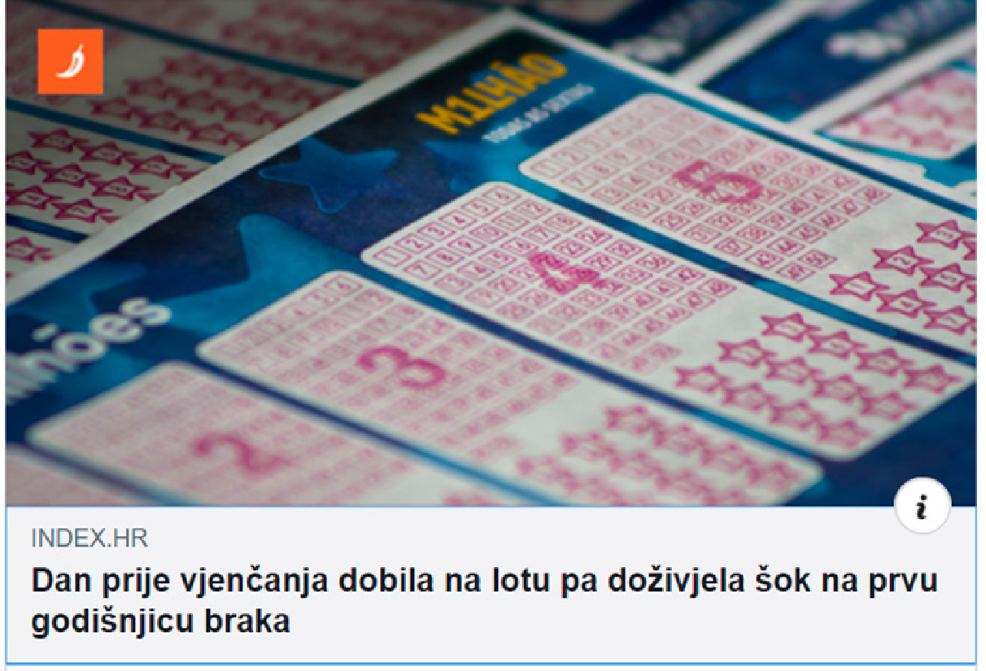
Pročitaj lažnu vijest u udžbeniku i analiziraj ju. Tko je naveden kao izvor vijesti, što nedostaje vijesti?
NAUČI VIŠE
LAŽNE VIJESTI
Lažne vijesti šire dezinformacije putem društvenih mreža, medija ili novina.

Slide 11

UVJEŽBAVANJE
oprema teksta
<NN> nadnaslov
<NA> naslov
<PD> podnaslov
<TX> tekst
<AU> autor
<FO> potpis pod sliku
Napiši izvješće o kakvom aktualnom događaju i opremi ga. Možeš ga napisati na računalu i označiti dijelove opreme.

Slide 12
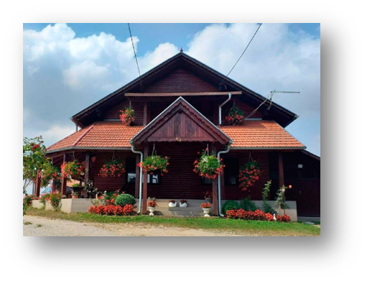
FOTOVIJEST

Slide 13






Napiši kratku vijest o uvođenju mature na kraju 8. razreda.
Provjeri koliko poznaješ obilježja vijesti.
PONOVI
Usmeno oblikuj vijest o nogometnoj utakmici i iznesi je pred razredom.
Vrednuj svoje znanje rješavajući izlaznu karticu.
Ponovi s pomoću plakata kako prepoznati lažnu vijest.

